Slide 1

город
Липецк
Развитие добровольческого (волонтерского) движения на территории города Липецка путем создания коворкинг-пространства в формате многофункциональной зоны для пользования представителями добровольческого (волонтерского) сообщества города Липецка
Бухтинова Н.С., начальник отдела по работе с молодежью администрации города Липецка

Slide 2
НАЗВАНИЕ ПРАКТИКИ
Развитие добровольческого (волонтерского) движения на территории города Липецка путем создания коворкинг-пространства в формате многофункциональной зоны для пользования представителями добровольческого (волонтерского) сообщества города Липецка
СРОКИ РЕАЛИЗАЦИИ
2021-2022 годы
ОСНОВНЫЕ ЦЕЛЕВЫЕ ГРУППЫ
Добровольческие объединения в сферах культуры и туризма, образования, физической культуры и спорта, охраны природы, ГО и ЧС; молодежь города Липецка в возрасте от 14 до 35 лет, заинтересованная в добровольческой (волонтерской) деятельности.
ЦЕЛЬ И ЗАДАЧИ
Цель: Создание коворкинг-пространства в формате многофункциональной зоны для пользования представителями добровольческого (волонтерского) сообщества города Липецка.
Задачи:
- нормативно-правовое и кадровое обеспечение коворкинг-пространства
- ресурсное обеспечение коворкинг-пространства
- информационное и методическое обеспечение коворкинг-пространства

Slide 3
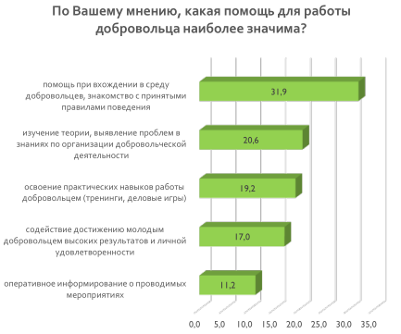

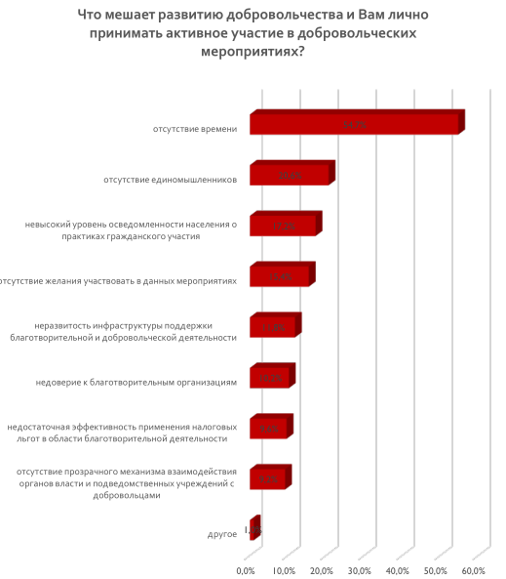
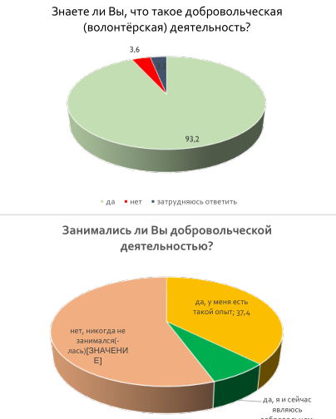
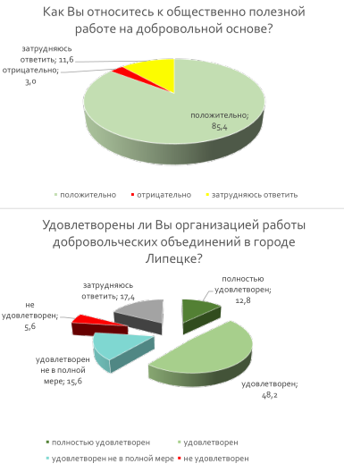

ПРОБЛЕМА
В городе Липецке на сегодняшний день отсутствует единая организация, способная стать частью устойчивой инфраструктуры, создающей условия для вовлечения граждан в добровольческую (волонтерскую) деятельность, осуществляющую тиражирование лучших добровольческих (волонтерских) практик и технологий управления добровольческими (волонтерскими) ресурсами.
АКТУАЛЬНОСТЬ

Slide 4
ПОКАЗАТЕЛИ РАЗВИТИЯ ДОБРОВОЛЬЧЕСТВА НА ТЕРРИТОРИИ ГОРОДА ЛИПЕЦКА
Наименование показателя | 2020 | 2021
количество добровольцев (волонтеров), зарегистрированных на портале DOBRO.RU, накопительным итогом | 18524 | 19862
количество добровольческих (волонтерских) объединений на территории муниципального образования/городского округа | 79 | 79
количество организаций, зарегистрированных на портале DOBRO.RU, накопительным итогом | 294 | 313
количество добровольцев (волонтеров), прошедших образовательные программы на портале «Добро.университет», чел., накопительным итогом | 1656 | 1962
количество сотрудников органов местного самоуправления, прошедших образовательные программы «Добро.университет», чел. | 3 | 3
количество проведенных муниципальных обучающих мероприятий, ед. | 2 | 1
количество муниципальных мероприятий на портале DOBRO.RU, ед., накопительным итогом | 1181 | 1275

Slide 5
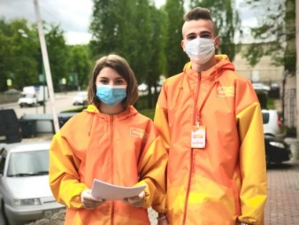
Форма 1-молодежь
ПОКАЗАТЕЛИ РАЗВИТИЯ ДОБРОВОЛЬЧЕСТВА НА ТЕРРИТОРИИ ГОРОДА ЛИПЕЦКА
Воспитываем сознательную инициативу, поддерживаем социальное творчество, ответственность и стремление решать социальные проблемы общества
ФП «СОЦИАЛЬНАЯ АКТИВНОСТЬ»
количественные показатели
обучение
атрибутика
человеко-часов
волонтерских
корпусов
7-13 лет – 5%
14-30 лет – 95%
31-54 года – 0,2%
55 и старше – 0,1%
306
50
5тыс.
30

Slide 6

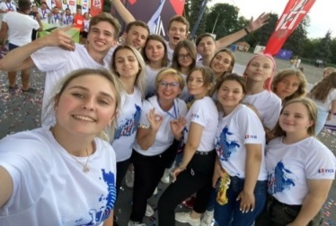
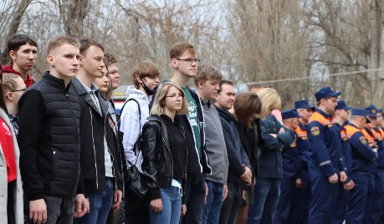
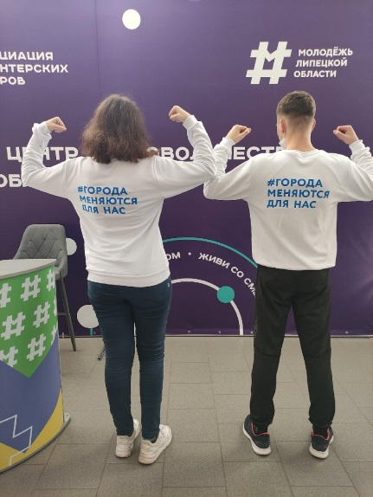
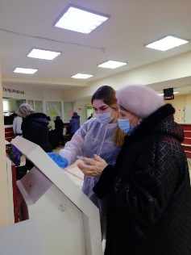
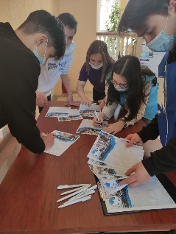
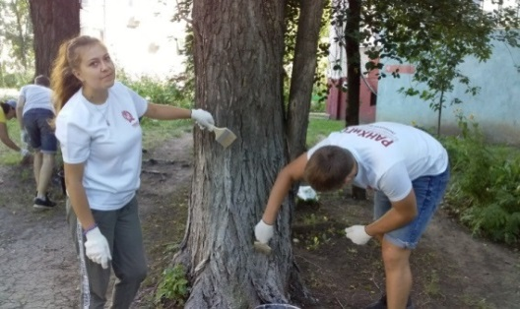
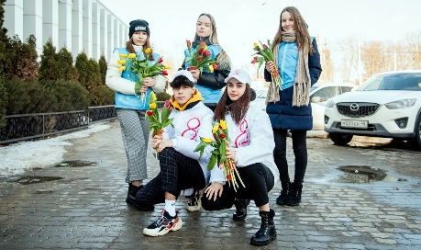
ПОКАЗАТЕЛИ РАЗВИТИЯ ДОБРОВОЛЬЧЕСТВА НА ТЕРРИТОРИИ ГОРОДА ЛИПЕЦКА
В 1 полугодии 2021 года СФОРМИРОВАНО 25 ВОЛОНТЕРСКИХ КОРПУСОВ С УЧАСТИЕМ 1 490 ВОЛОНТЕРОВ, открыто 8 мероприятий в ЕИС DОБРО, размещено 63 публикации по итогам мероприятий с 41 765 просмотров.
2021
ПОДДЕРЖКА
формирование координационных органов по поддержке добровольчества (волонтерства)
ВЗАИМОДЕЙСТВИЕ
формирование организационных механизмов поддержки добровольчества (волонтерства)
КООРДИНАЦИЯ
регулярное рассмотрение вопросов взаимодействия с добровольческими (волонтерскими) организациями на заседаниях общественных советов и консультативных органов
разработка и реализация программ обучения муниципальных служащих по тематике взаимодействия с добровольческими (волонтерскими) организациями и добровольцами, в том числе в форме программ совместного обучения
ПРИЗНАНИЕ
ПРАКТИКА
расширение практики привлечения добровольцев (волонтеров) к деятельности муниципальных учреждений, к участию в решении вопросов местного значения, распространение лучших практик
ОБУЧЕНИЕ
повышение признания добровольчества (волонтерства) в обществе, популяризация и продвижение ценностей добровольчества (волонтерства)

Slide 7
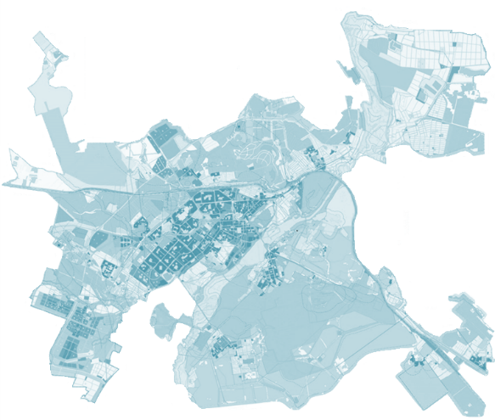
КАРТА СЕТЕВОГО ВЗАИМОДЕЙСТВИЯ В СФЕРЕ РАЗВИТИЯ ДОБРОВОЛЬЧЕСТВА
Управление информационной политики Липецкой области
Г(О)БУ «Управление молодежной политики»
Управление социальной политики Липецкой области
Центр социальной защиты населения по г. Липецку
Управление внутренней политики Липецкой области
Департамент экономического развития
Администрация города Липецка
Постоянная комиссия по образованию, культуре, спорту и делам молодежи Липецкого городского Совета депутатов
Департамент жилищно-коммунального хозяйства
Заместитель главы администрации
Департамент физической культуры и спорта
Управление внутренней политики
Отдел по работе
с молодежью
Молодежный Парламент города Липецка
Архивное управление
Управление ЗАГС
Комиссия по делам несовершеннолетних
Молодежное правительство города Липецка
Городской общественный координационный Совет по вопросам работы с молодежью
Департамент образования
Городской совет лидеров ученического самоуправления и детского движения
Департамент культуры и туризма
Городской Дворец молодежи «Октябрь»
Территориальные управления
Молодежные советы территорий
Отдел охраны окружающей среды
Учреждения
Предприятия
Избирательная комиссия
Отдел взаимодействия со СМИ
СПО
ВО
Общественные организации и движения
МКУ «Управление ГО и ЧС г.Липецка»
МУ
ОУ

Slide 8
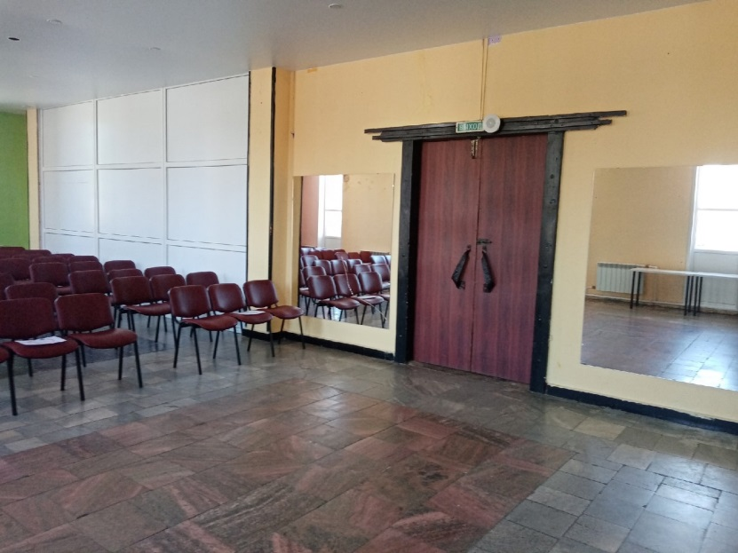
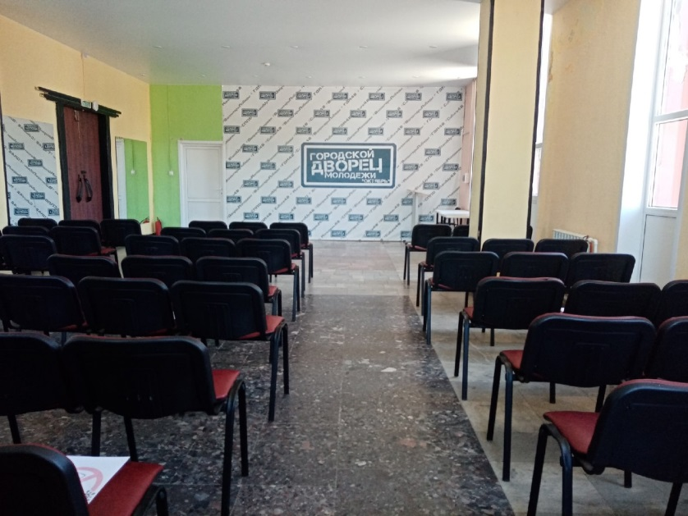
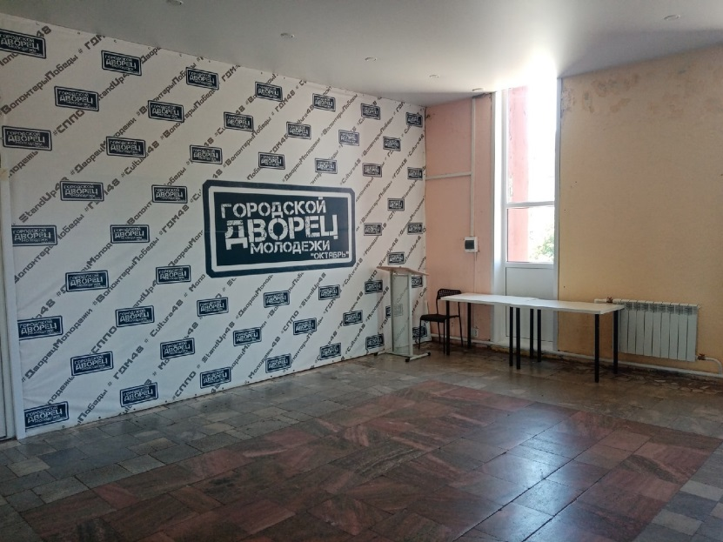
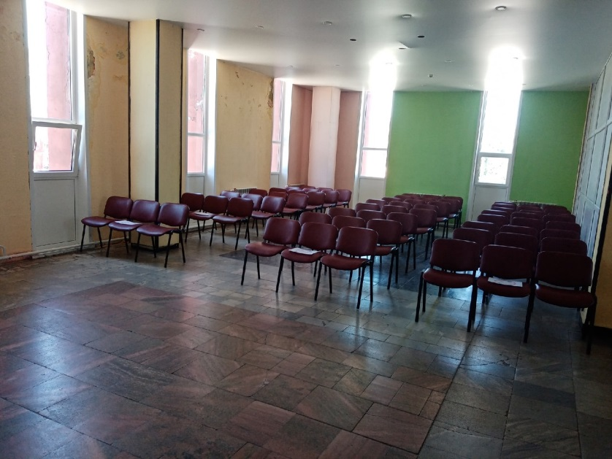
ВЫБОР ПОМЕЩЕНИЯ

Slide 9
КАЛЕНДАРНЫЙ ПЛАН РЕАЛИЗАЦИИ
1 квартал 2022
Создание нормативно-правового акта
Март 2022
Отбор и обучение амбассадоров
До 05.12.2021
Создание рабочей группы по вопросам добровольчества
Январь-ноябрь 2022
Активная информационная кампания
До 15.04.2021
План мероприятий
Февраль-март 2022
Личные встречи добровольческого сообщества и представителей власти
До 01.04.2022
Ресурсное обеспечение
До 15.04.2021
Регистрация на DOBRO.RU
До 15.12.2021
Обучение на DOBRO.RU
До 01.11.2021
Закрепление сотрудника
Апрель-декабрь 2022
Систематическая деятельность
Апрель-октябрь 2022
Презентационная кампания
До 01.10.2021
Согласование помещения
Определение перспектив создания муниципального добровольческого центра «ДоброЦентр-Липецк»
До 5.12.2022
Подведение итогов
Тиражирование лучших добровольческих (волонтерских) практик

Slide 10
ОЖИДАЕМЫЕ РЕЗУЛЬТАТЫ
КОЛИЧЕСТВЕННЫЕ ПОКАЗАТЕЛИ
Размещено 100 публикаций о добровольчестве и коворкинг-пространстве в социальных сетях, в СМИ
Проведено 4 тренинга по развитию компетенций для 100 тим-лидеров, волонтеров
Проведено 2 встречи представителей добровольческого сообщества и представителей власти для 50 участников из числа актива добровольческих сообществ, активных волонтеров
Обучено 5 амбассадоров
Проведено 20 презентаций в добровольческих сообществах образовательных учреждений, в общественных организациях
Проведено 50 мероприятий по развитию добровольчества на базе коворкинг-пространства
Обучение на онлайн-курсах «Добро. Университет» прошли 700 человек
В мероприятиях коворкинг-пространства по развитию добровольчества приняли участие 5000 человек
КАЧЕСТВЕННЫЕ ПОКАЗАТЕЛИ
Создано коворкинг-пространство, оборудованное посадочными местами, флипчатами, стеллажами, оформленное тематическими баннерами
Создана муниципальная рабочая группа по вопросам развития добровольчества (волонтерства)
Подготовлен проект локального акта, регламентирующий создание и функционирование коворкинг-пространства
На Добро.ру пройдена регистрация коворкинг-пространства (центра) в статусе организатор
Созданы тематические группы в социальных сетях

